Slide 1
物理与天文学院
School of Physics and Astronomy
一种新的搜寻变脸AGN的方法--
色差-星等关系
报告人：朱立涛
指导老师：王仲翔教授
日期：2024年8月5日

Slide 2
Part 1
1 背景
Part 2
2 方法
目录
CONTENTS
Part 3
3 结果
Part 4
4 讨论
Part 5
5 未来计划与展望

Slide 3
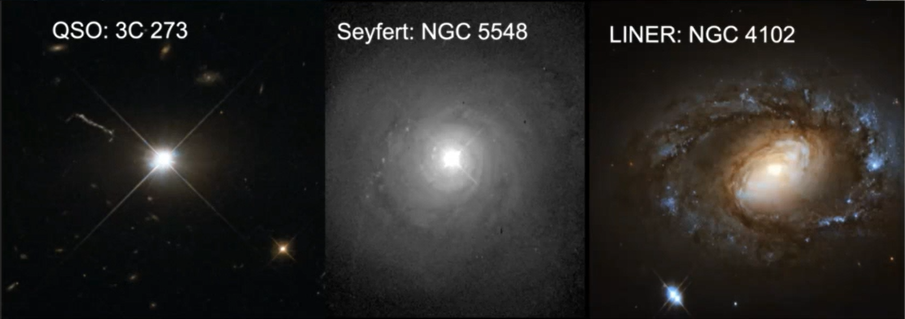
1.1 Active Galactic Nuclei
1
Notes:
这次要讲的是变脸agn，我要先从agn说起
这里展示的三个不同光度的活动星系核。最左边的是3c273这个类星体，是一个非常非常亮的一个点，我们看不到他的继主星系，因为他的中心太亮了，他的光度远远超过了继主星系的光度，所以整个背景的继主星系都被中心的活动星系核的光给淹没掉了。
中间的这个是seyfert星系，对这个星系，我们就能看到他中心的活动星系核的辐射，同时我们也能隐隐约约的看到大尺度的星系的结构，所以这样的就是seyfert星系，跟类星体对比就是光度低一点。到右边的就是光度更低一点的，叫liner，低电离核发射区，这种星系我们更多的时候可能就是说是普通的星系了，但是中间呢还是会有一点点的发射线，是低电离的发射线，因为他的宽度也比较宽，所以这种发射线应该不是恒星的电离导致的，应该还是和黑洞的活动有关，所以相对来说，他的黑洞的活动性就比较弱。。 所以这也就是说，从活动星系核来看，从最高的光度到最低的光度，黑洞的活动性完全不同。。

Slide 4
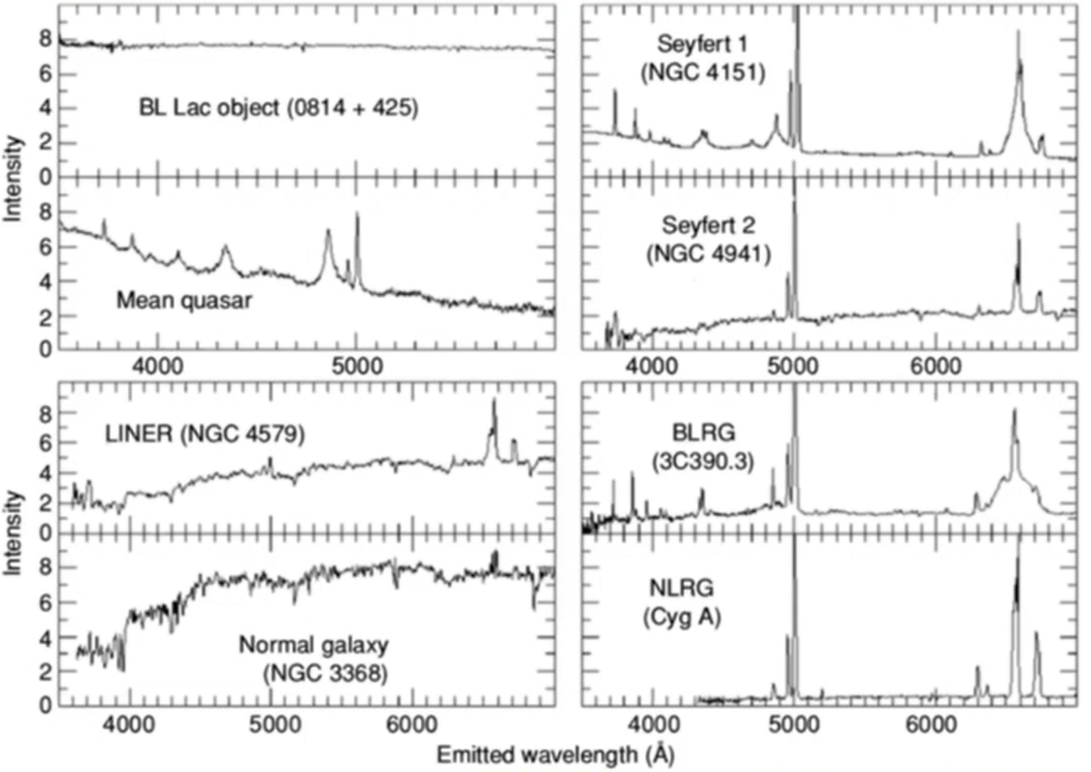
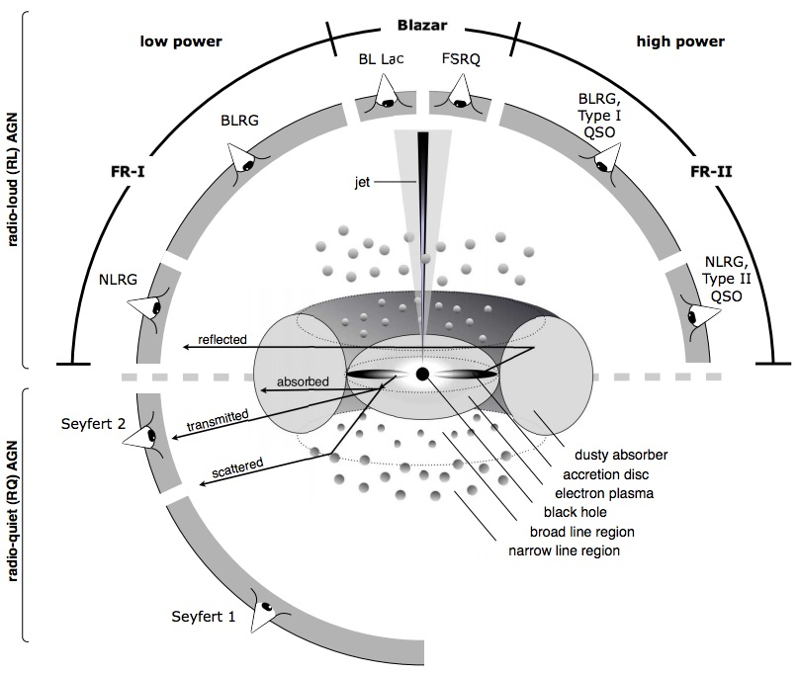
1.2 传统 AGN 统一模型
Broad emission lines: FWHM~serval thousands km/s
Narrow emission lines: FWHM~serval hundreds km/s
No lines: BLlac(weak lines or jet contamination?)
2
Notes:
这里展示的是几个发射线，左上的是BL-LAC天体，他就没有发射线，没有发射线可能有俩种可能，第一种就是他所有的辐射都来自于喷流，第二个就是这一类源本质就没有发射线。右上是seyfert1，就具有很强的宽发射线，可能有几千公里每秒，seyfert2就是没有宽线只有窄线。liner就只有一些低电离的发射线。 所以这里我们通过发射线的角度，有的没有，有的只有窄线，有的既有宽线又有窄线。
后来在上世纪90年代提出了这样的agn统一模型，核心内容就是这个torus，就是尘埃环。。中央有一个超大质量黑洞，也是agn的中央引擎。黑洞边上有吸积盘，吸积盘上侧有宽线区，作为离黑洞比较近的宽线区，运动速度比较高，所以有一个多普勒展宽。再外边的区域有窄线。。所以从不同的倾角去看，可能就会看到不一样的现象。。如果倾角比较小，就既能够看到宽线区又能够看到窄线区。如果视角比较大，宽线区就被尘埃环完全遮挡住了。如果从视角为0去看，看到的辐射全是喷流的辐射，因为相对论的喷流会有一个多普勒beaming效应，会导致光度增加几个量级，导致喷流的辐射看上去会非常强。。所以这在传统的统一模型里一个非常重要的就是倾角，就在说看到的不同的现象是不同的倾角导致的。。
#（后面的1.4回来）这里还要提一下agn强发射线产生机制，
还要提一下尘埃环为什么长这样
也有人认为，尘埃环就是宽线区的无尘延伸

Slide 5
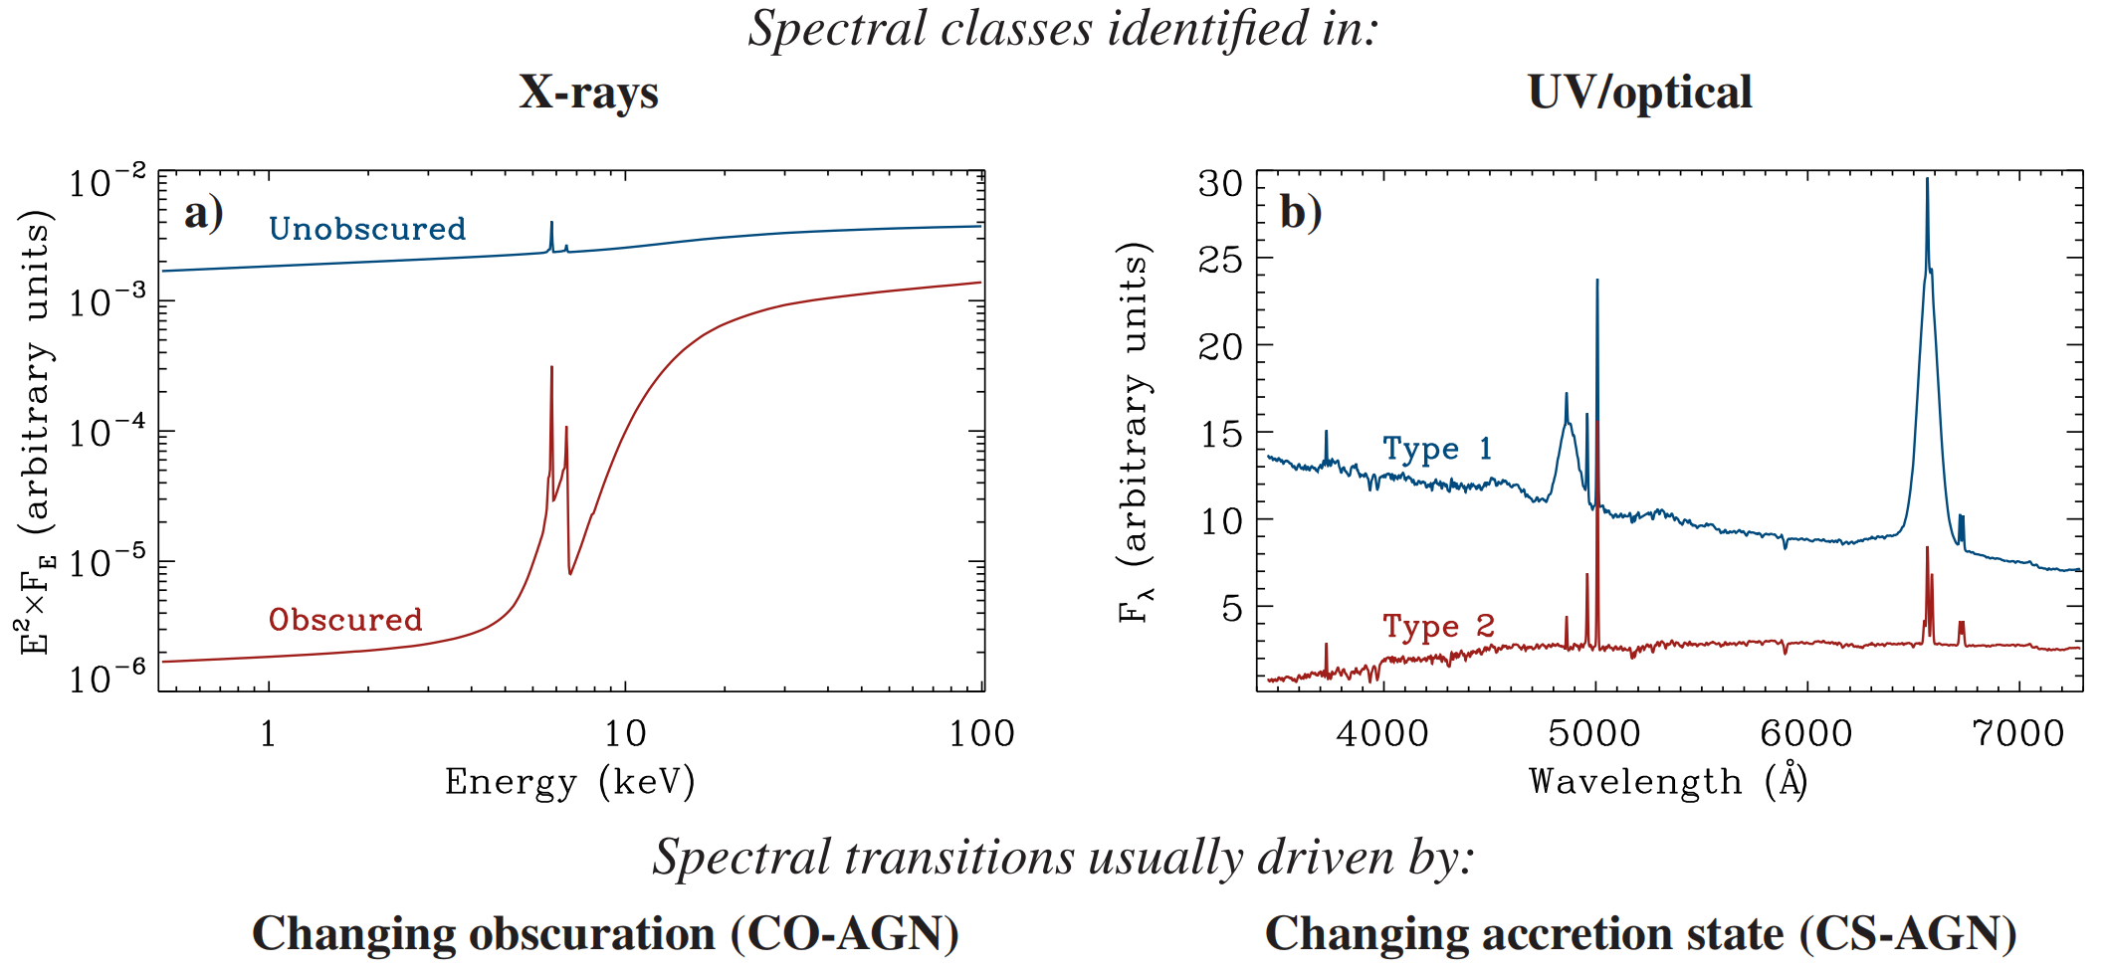
1.3 变脸 AGN
Claudio Ricci+ 22
4
Notes:
这个图就阐述的是变脸agn的基本谱型。左边是x射线的，右边是光学uv的。
这是俩种变脸agn
（到下一页）先介绍一下agn组成成分的基本尺度
在x射线波段，这些转变主要归因于视线方向的吸收柱密度的变化。。。这个冕区一般都比较小，这样在x射线的变脸中就可以以遮蔽效应来解释。
而右边的这个是光学波段的，我们看到的是Ha，Hb宽线的出现或消失，像这种情况就很难给他定义成是遮蔽效应了，因为宽发射线区的尺度比较大，如果是遮蔽效应，就要求有很大的云块对这个宽线区进行遮蔽，那这种很大的云块通常运动起来是不可能在几年的时间尺度上遮蔽或者是离开宽线区的视线的。所以，对于这种光学的变脸agn，通常是因为吸积状态的改变从而导致了变脸。。。我们把遮蔽效应的叫做CO-AGN，把吸积状态改变的变脸叫做CS-AGN。
光学中，我们将较早的光谱处于低态而较晚的光谱处于高态的变脸agn称作turn on agn，而较晚的光谱处于低态较早的光谱处于高态的变脸agn称作turn off agn

Slide 6
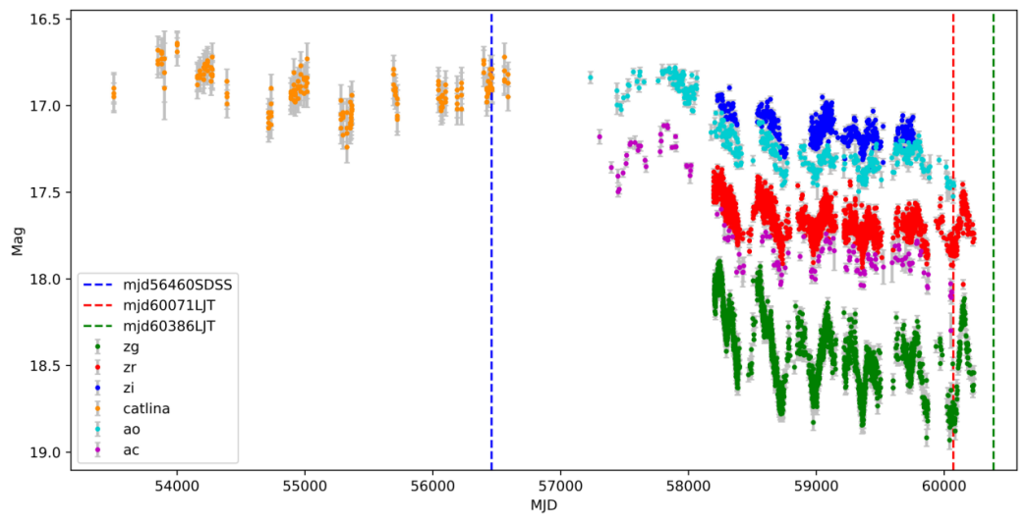
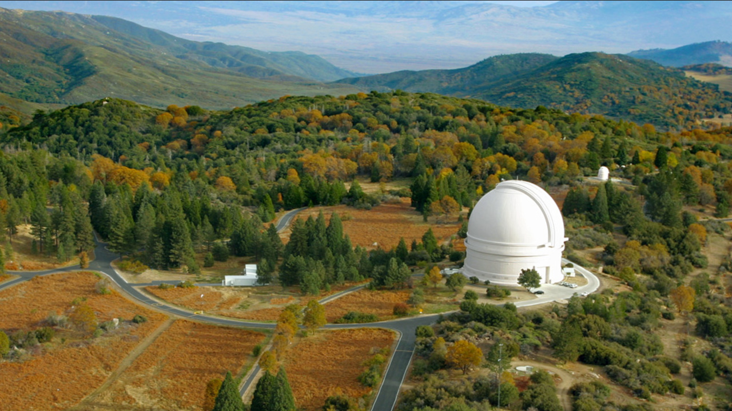
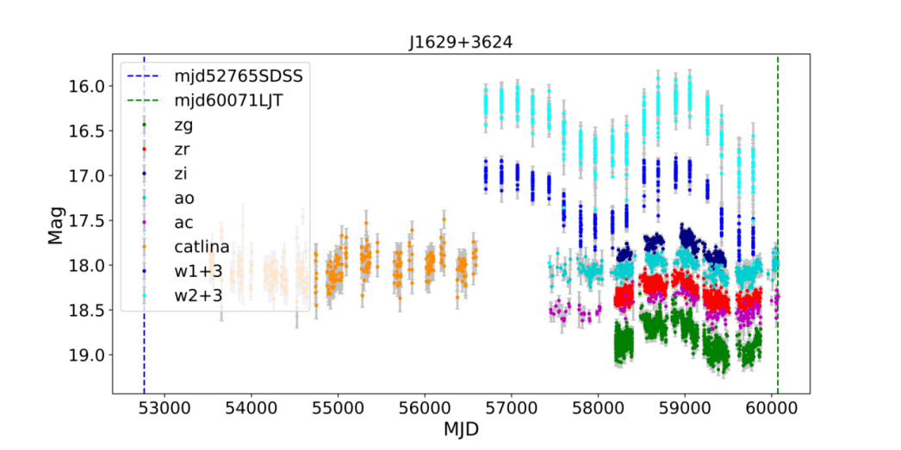
2.1 从光变研究AGN
Zwicky Transient Facility (ZTF)
5
Notes:
我们光变的研究是基于ztf望远镜的，这是一个1.2m口径的巡天望远镜，视场为47平方度，每俩天就可以扫描整个北半球天空，单次曝光30s，极限星等为20.5等，主要使用的有三个波段，gri，我们可以在他们官网上轻松下载到g和r波段的数据，数据采样效率比较高，数据质量也比较好，所以很适合用来做光变研究。

Slide 7
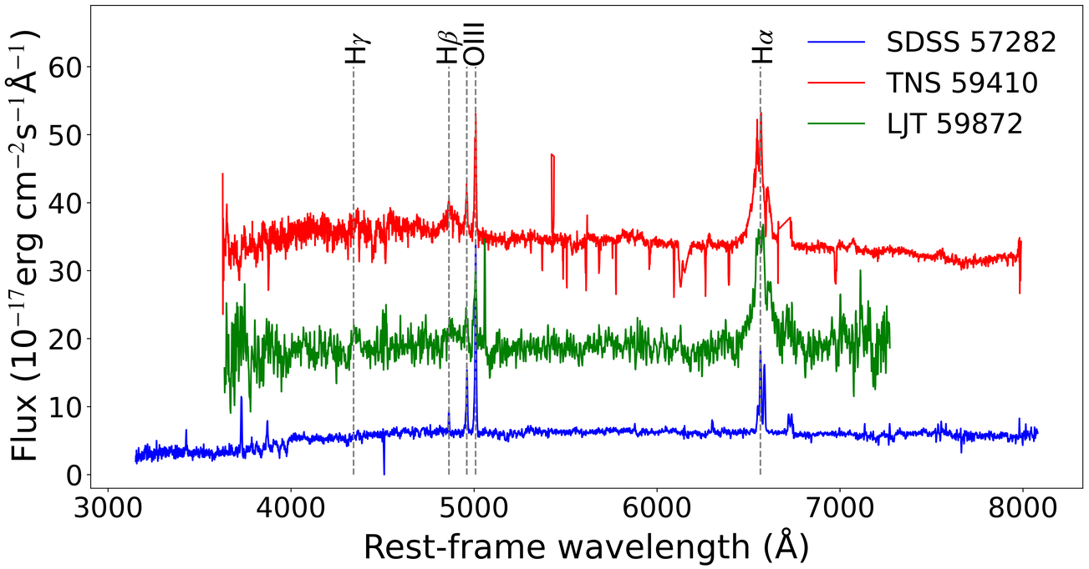
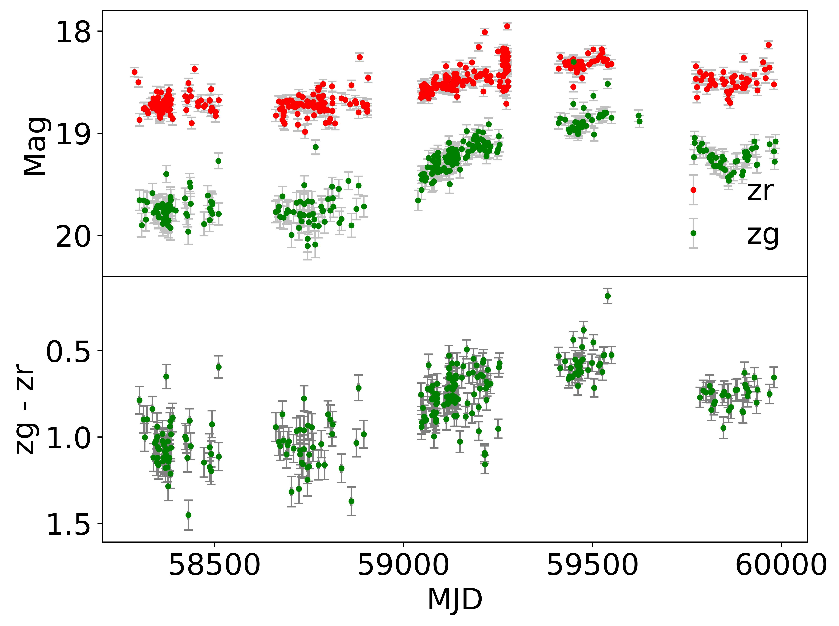
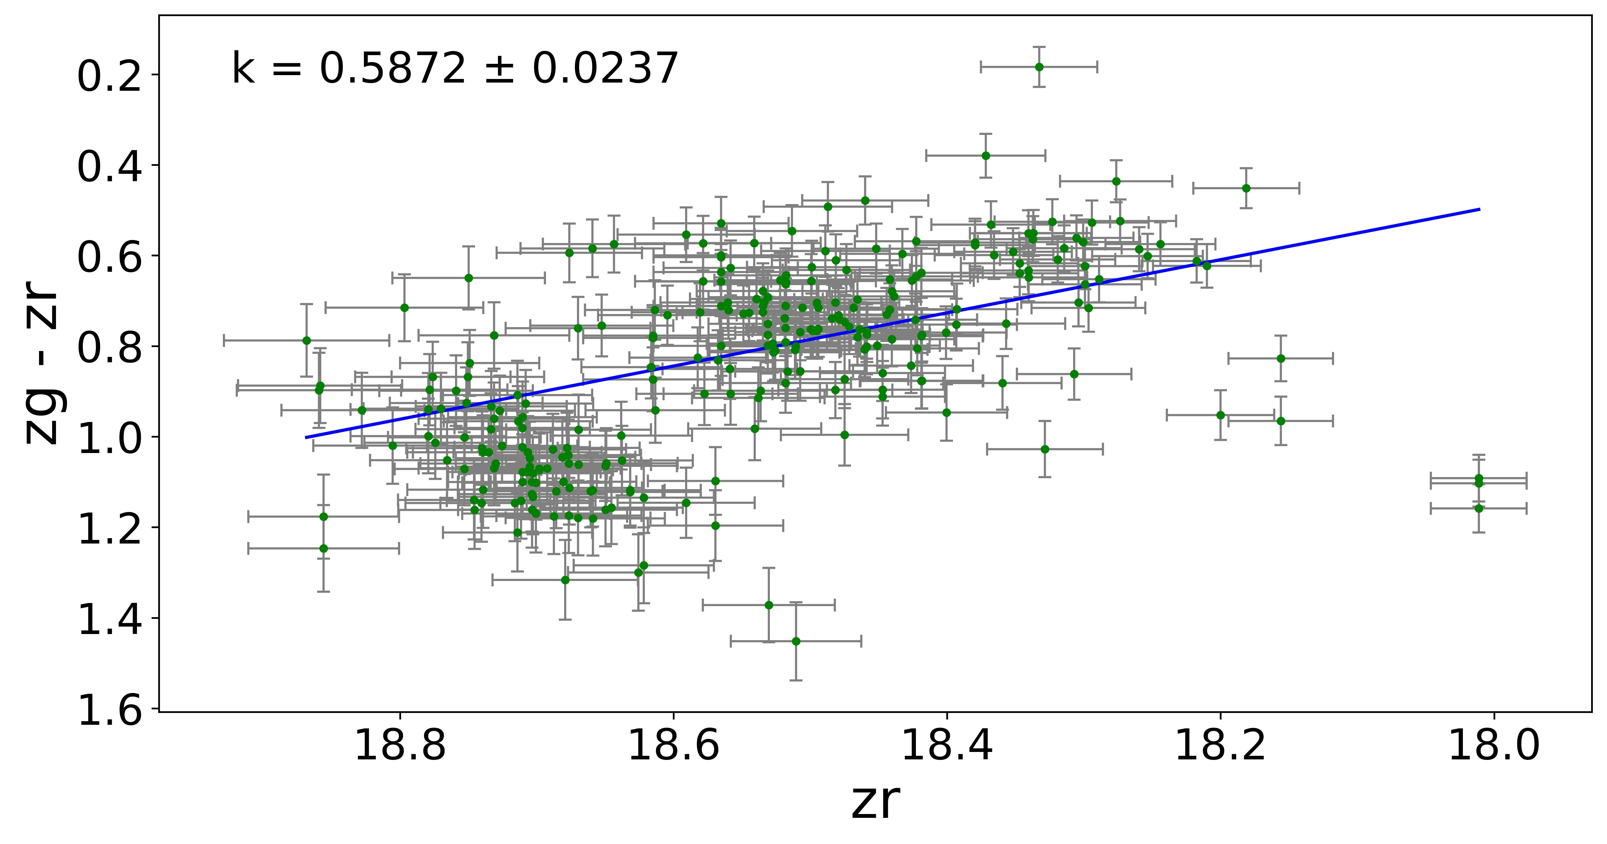
2.2 色差-星等关系
一例turn on AGN，J011311.8+ 013542.5
Turn onAGNs的特征：AGN越亮的时候ZTF的g波段也越亮。（越亮越蓝）
6
Notes:
我们使用不同的光谱库的光谱对比发现了几个turn on的变脸agn，这一页ppt是其中一个源作为案例进行展示。右上角的光谱可以明显看出，这个agn是一个典型的turn on 的agn，他们的sdss的光谱是2型，随后的光谱都是1型。
在对这些clagn进行色差分析的时候发现了turn on的agn都有一个共同点，即色差随着光变变化，也就是源越亮的时候ztf的g波段越亮

Slide 8
2.2 色差-星等关系
色差获得方式：对每一个r波段的观测数据，取一天内的最接近该数据观测时间的g波段数据，二者的星等差即为色差。
Turn onAGNs的特征：AGN越亮的时候ZTF的g波段也越亮。（越亮越蓝）
7

Slide 9
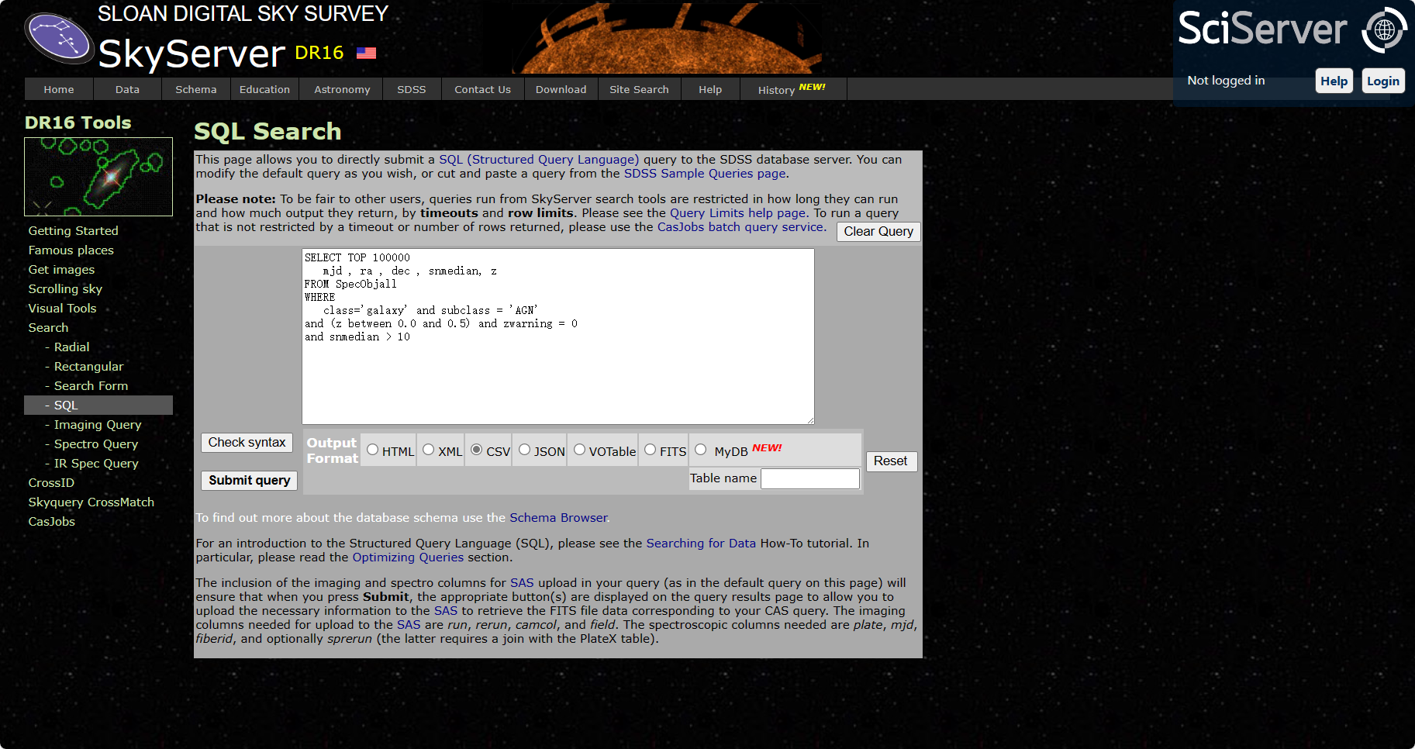
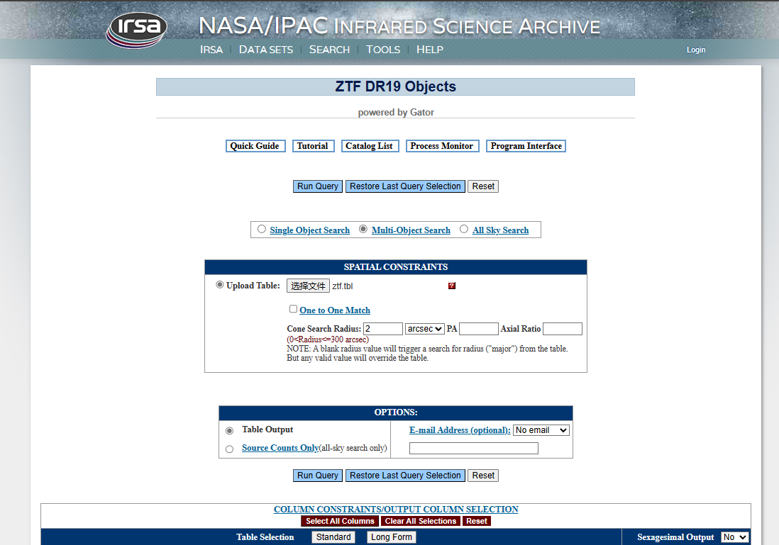
2.3 搜寻认证方法
一：获取SDSS光谱中红移小于0.5信噪比大于10的2型AGN。（16919个AGN）
二：将这些源的ZTF测光数据批量下载下来。
三：对每一个源的ZTF光变的色差进行拟合并统计分析，筛选出变脸AGN候选体。
四：对变脸AGN候选体进行光谱观测。
8

Slide 10
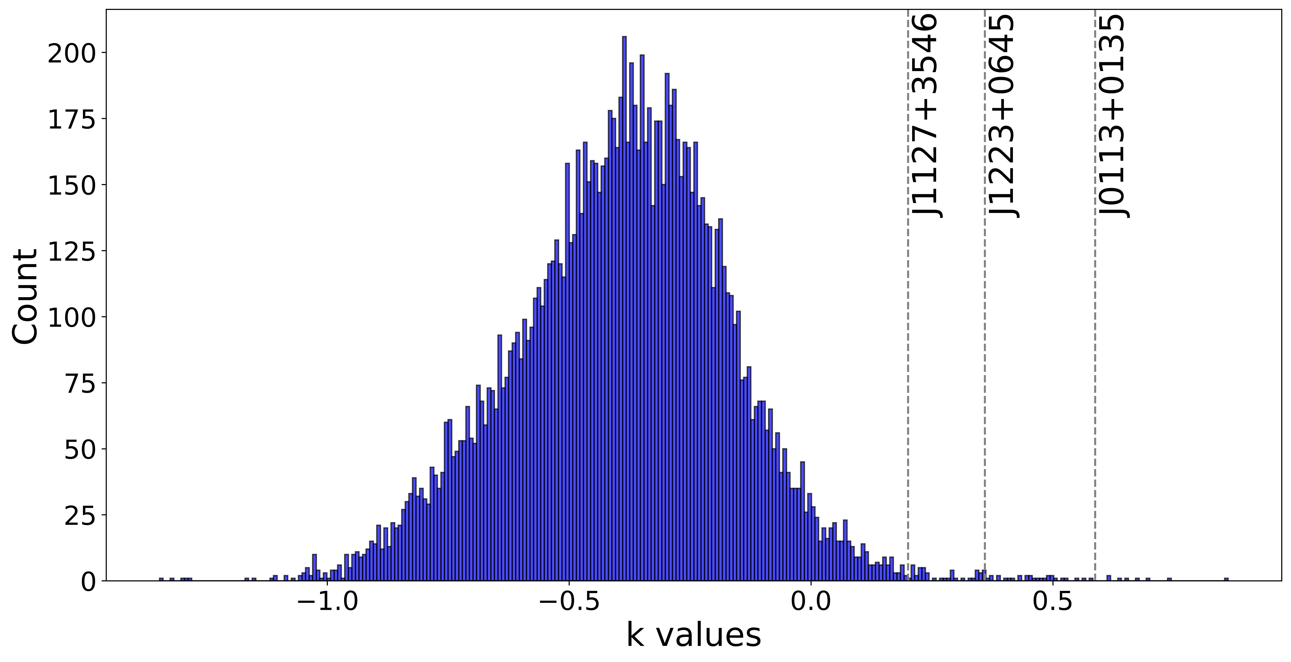
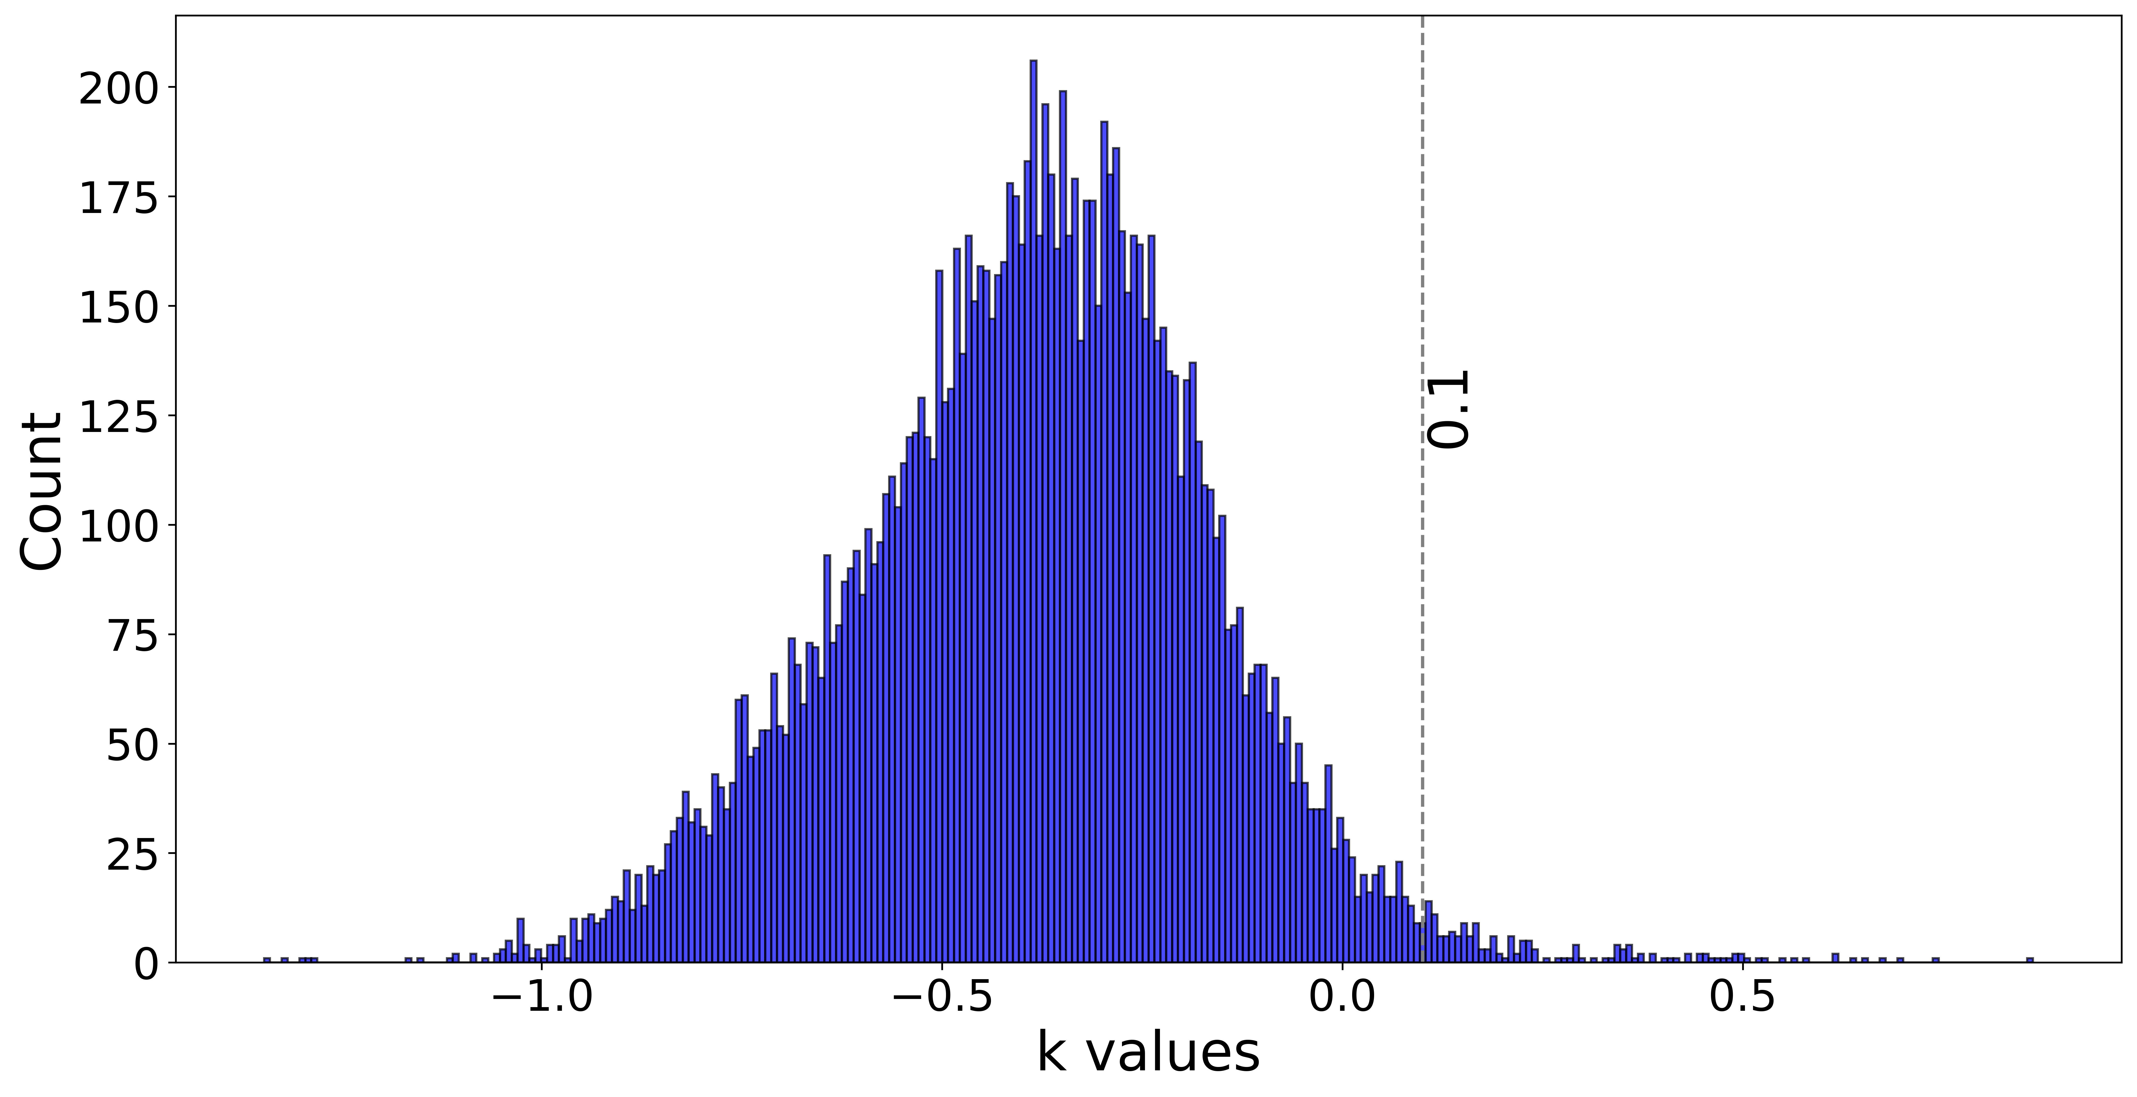
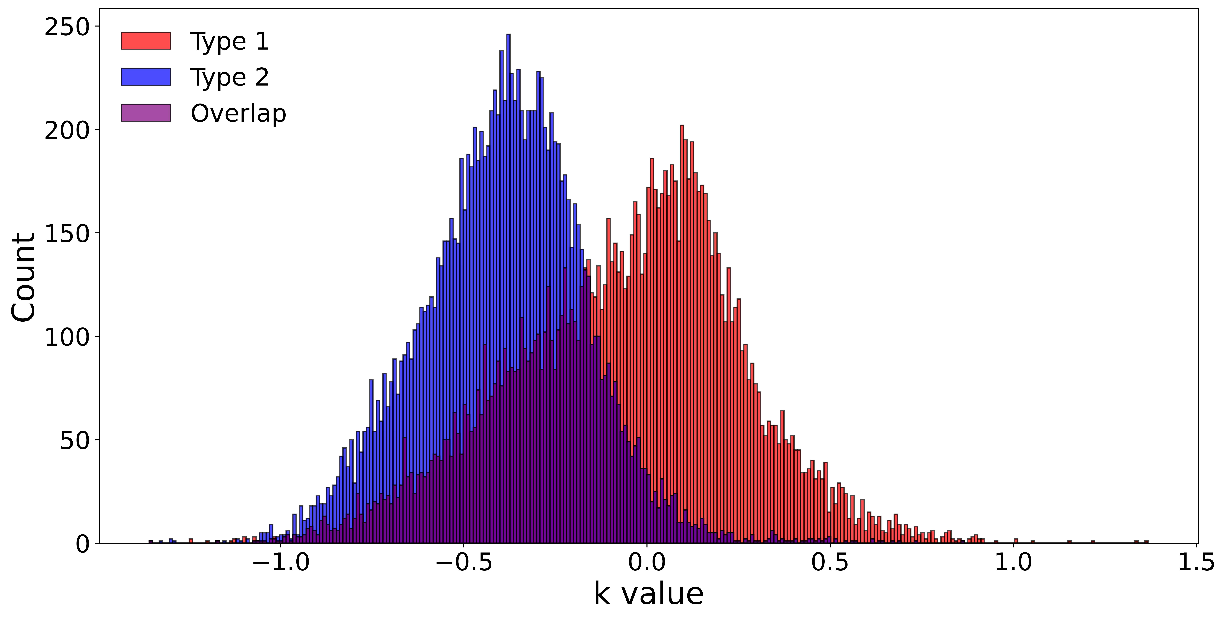
2.3 搜寻认证方法
新发现的变脸AGN相对于Type 2型AGN拟合值偏大
选取拟合值大于0.1的样本作为变脸AGN的候选体
Type 1型和Type 2型AGN的拟合值在统计上有显著差异
9

Slide 11
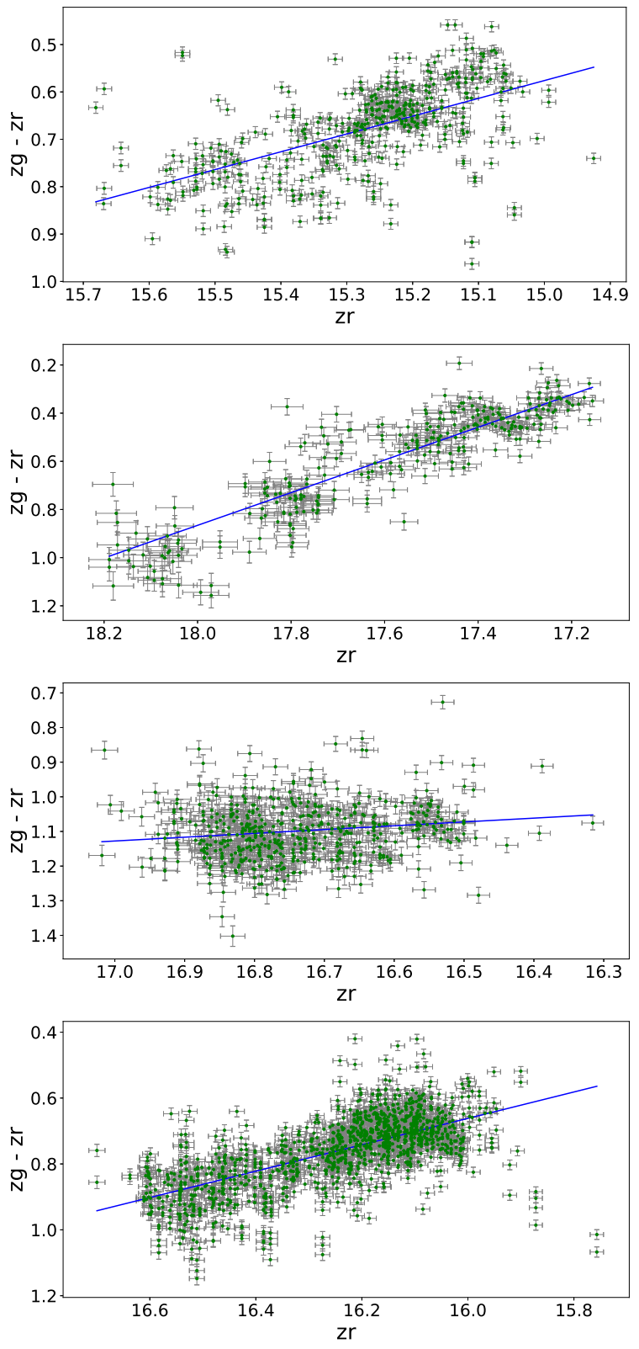
3 结果
J0751+4948
J1020+2437
J1203+6053
大于0.1的一共有177个源，肉眼筛选后剩下73个源，其中有13个源已经作为clagn被报告，我们使用LJT和DOT对其中9个源进行了拍摄，证认了其中的5个clagn。
J1344+5126
10

Slide 12
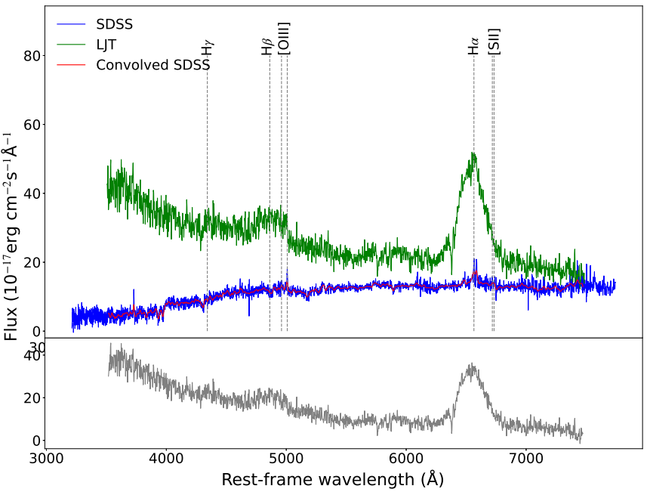
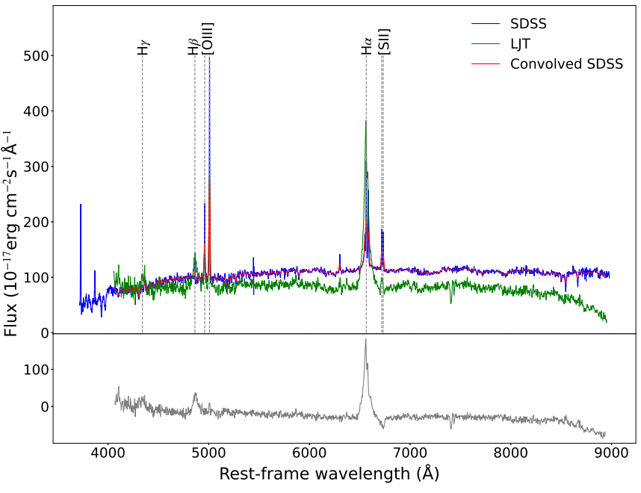
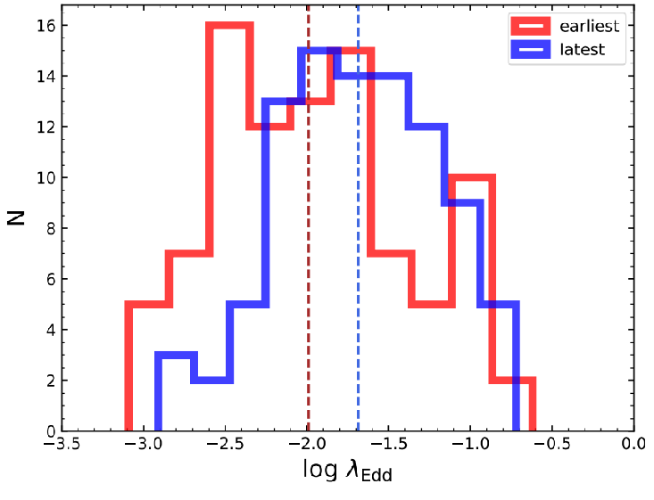
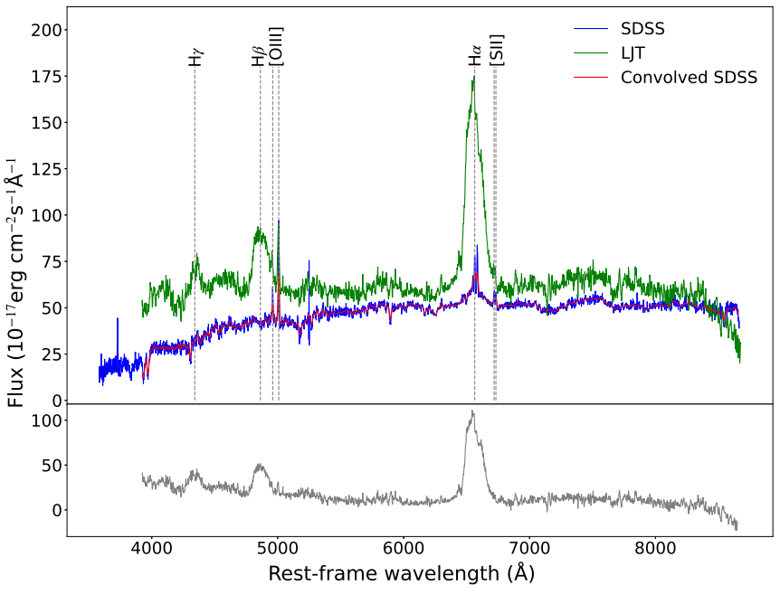
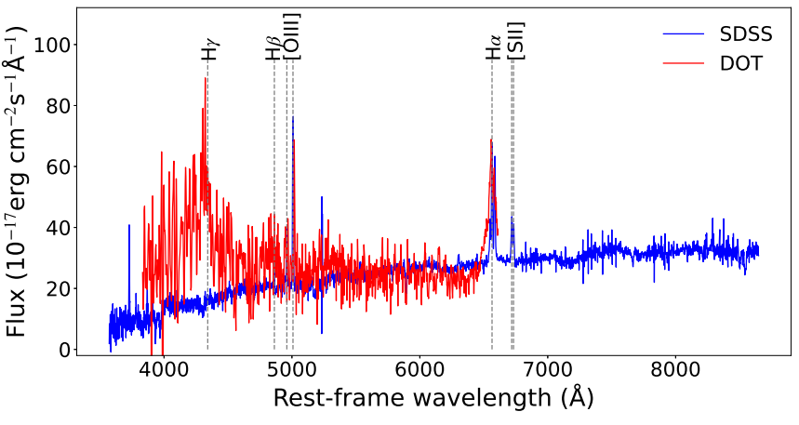
3 结果
J1020+2437
J0751+4948
爱丁顿比log $λ_{Edd}$分别为：−2.11±0.18，−1.84±0.15，−1.97±0.20，−2.41±0.10，意味着吸积模式的转变可能是Turn on的原因
J1344+5126
Grisha Zeltyn+24
J1203+6053
11
Notes:
这是我们使用该方法在认证了9例候选体后成功证认了5例中的四例变脸agn的光谱，可以看出他们都是明显的ha 或者hb从无到有的特征
这就是我们的结果，意味着我们的方法以超过一半的成功率找到了变脸AGN
右图为别人文章里统计的变脸agn的爱丁顿比

Slide 13
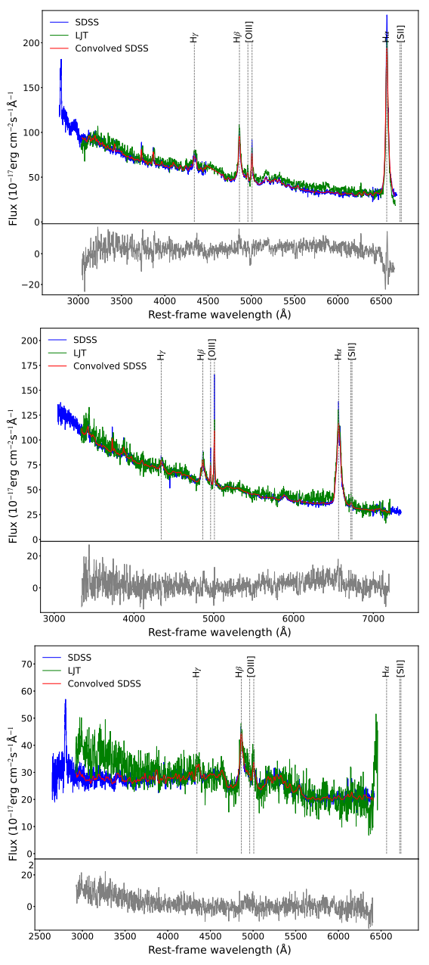
4 讨论
在type1型AGN中找了三个拟合k值非常低的源拍摄光谱（光变也几乎没有）
结论：方法并不适用于在1型AGN中搜寻turn off AGN
12

Slide 14
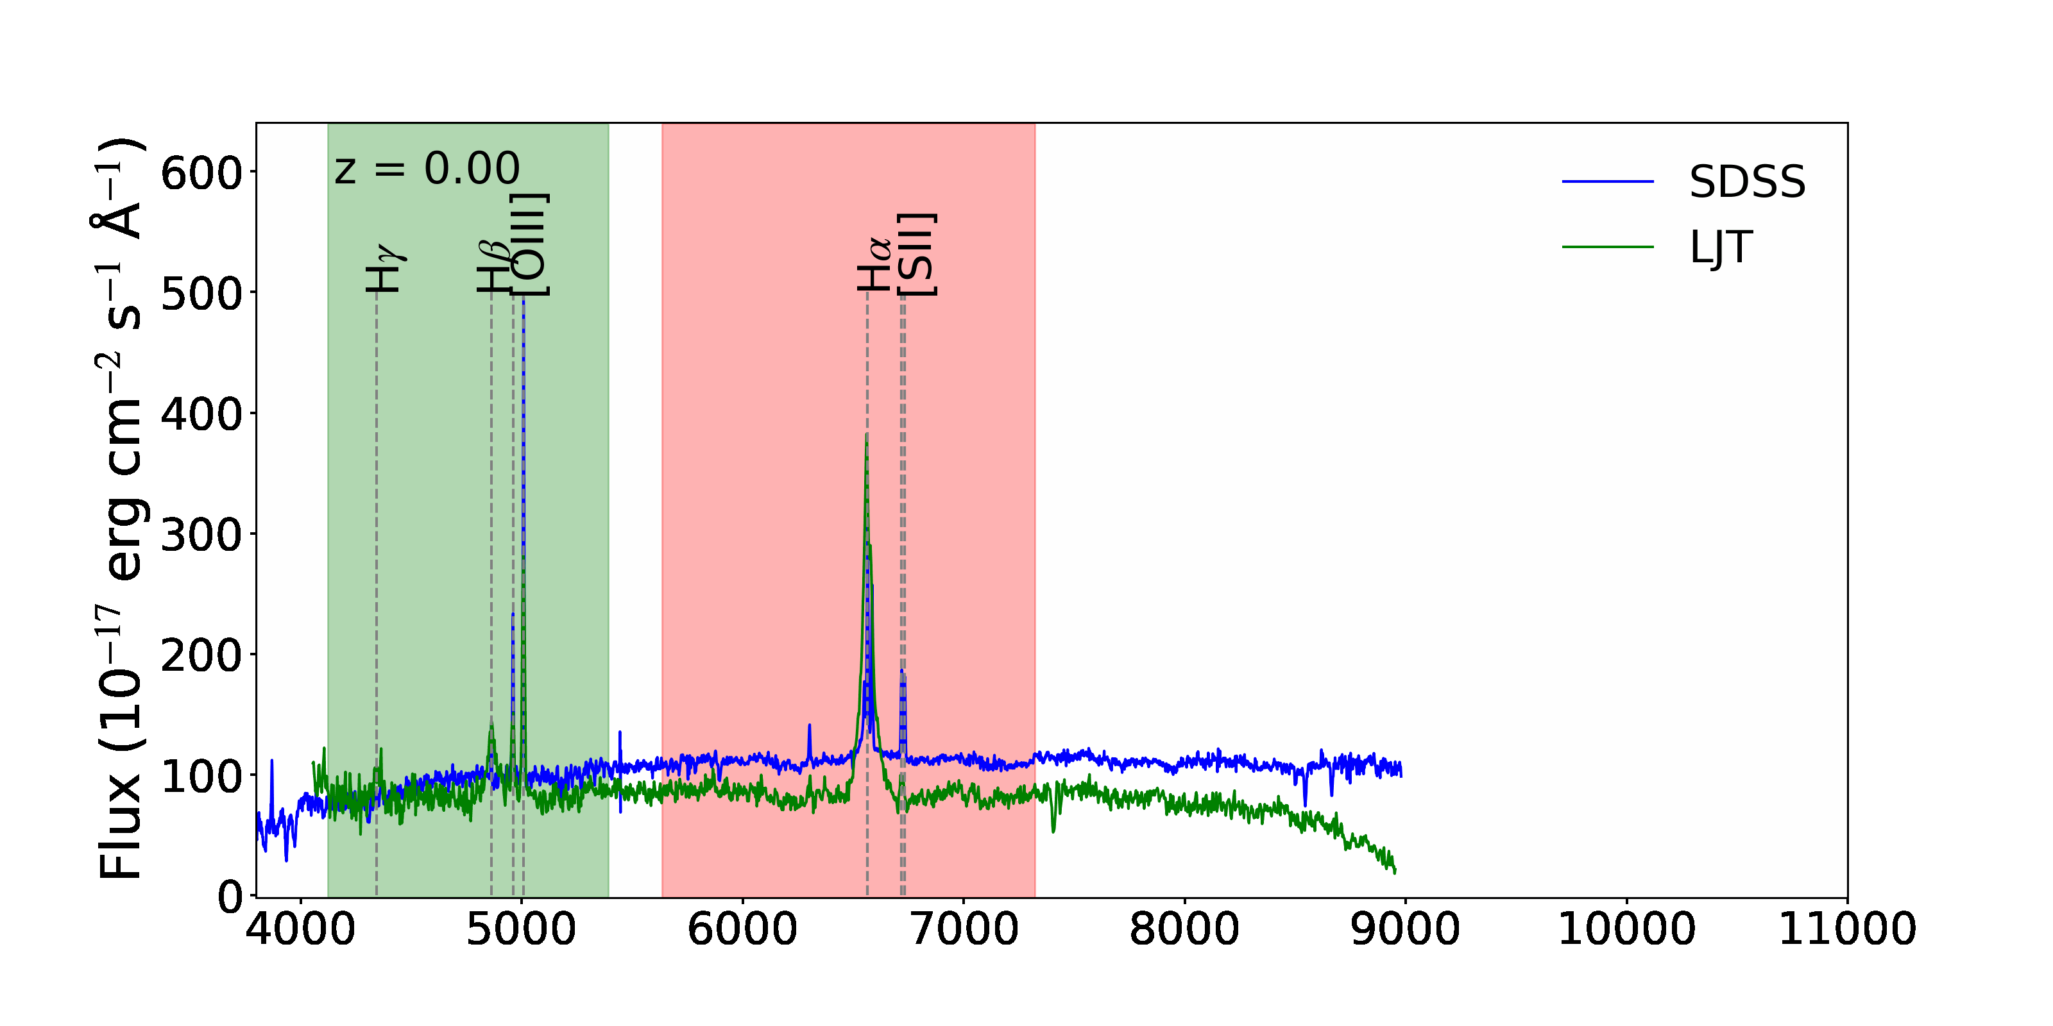
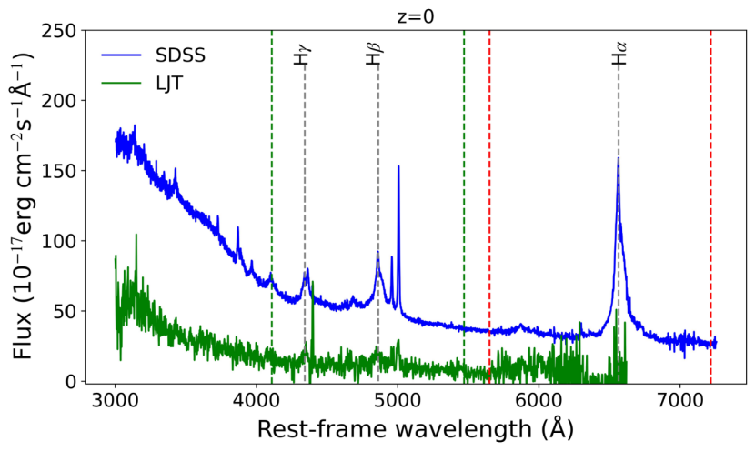
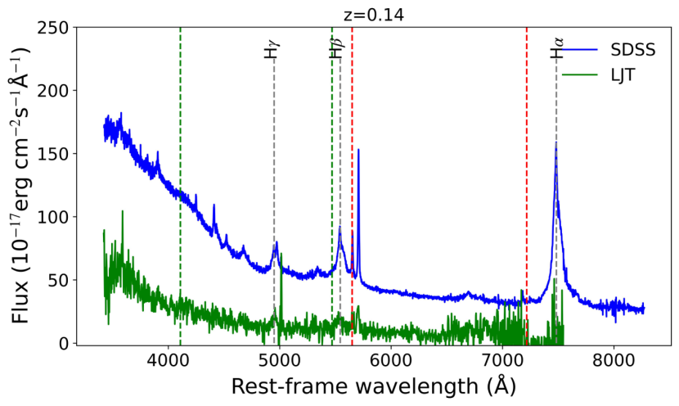
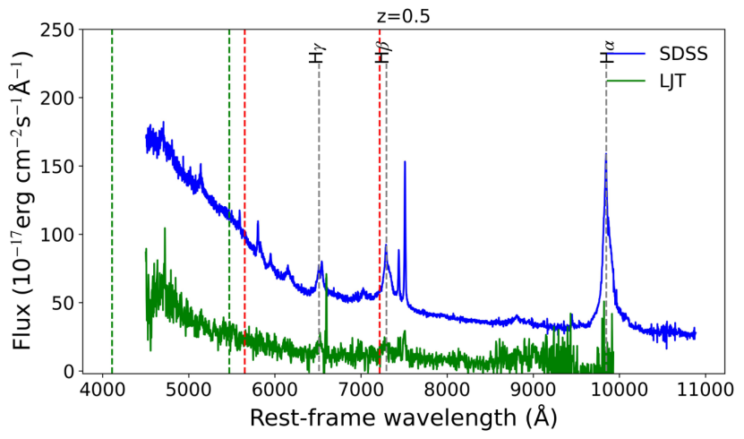
4 讨论
Z：0 - 0.11 (Hα在r，Hβ在g）
Z：0.11 - 0.14 （Ha出r，Hb在g）
Z：0.14 - 0.5 （Ha出r，Hb在r）
Z：0.5 --1 （Ha，Hb均不在g，r）
Z：0 - 0.14的AGN色差变化主要有宽Hβ和连续体贡献
Z：0.14 -0.5 的AGN色差主要由连续体贡献
因此我们的越亮越蓝筛选出的AGN的变亮的来源应是以连续体为主，Hβ宽成分为辅。
13

Slide 15
4 讨论
拟合值k体现的应该是AGN吸积状态的稳定性，k值越大，表示紫外连续体的变化越大，说明吸积状态的变化越大。
Turn on现象中，AGN低态时的吸积状态可能较低，光变给出的拟合值较大意味着吸积状态可能发生改变。
14

Slide 16
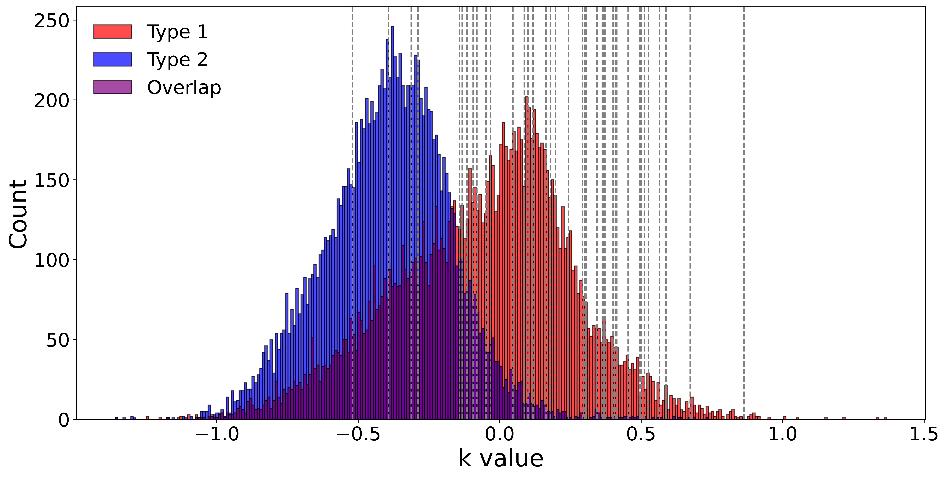
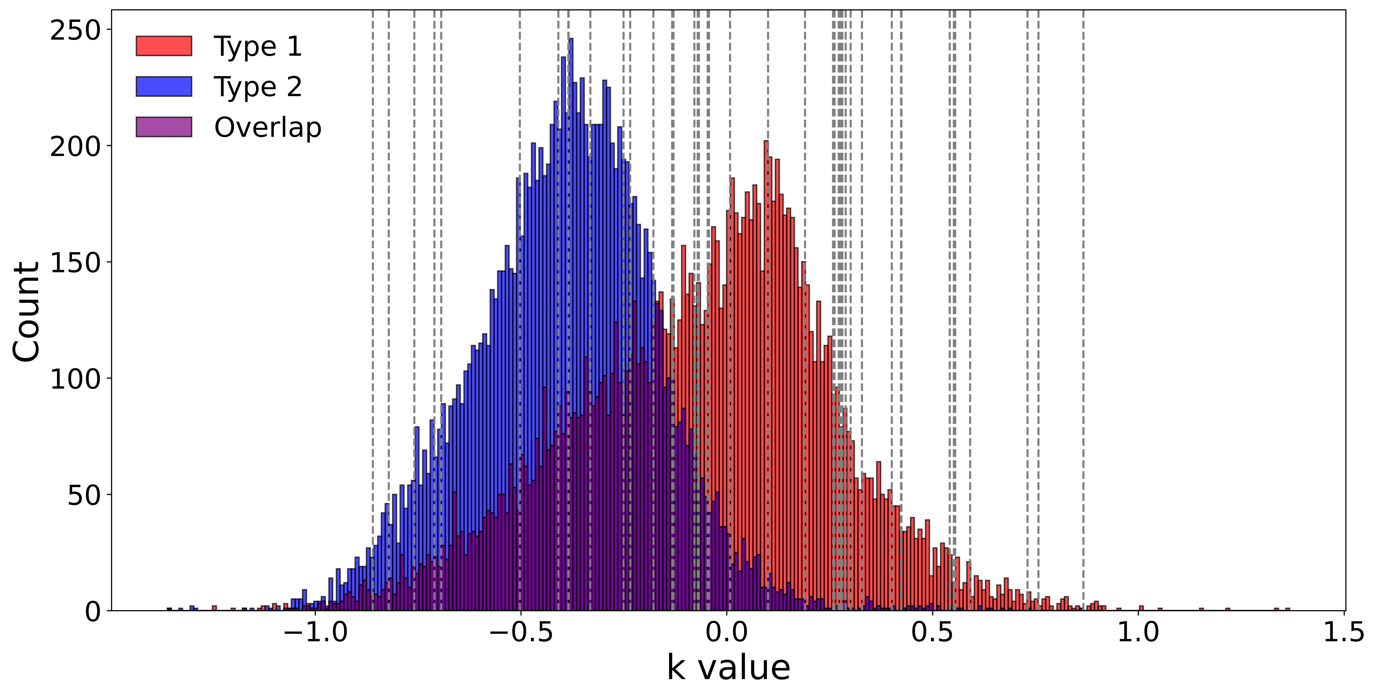
4 讨论
已证认的Turn on AGN的ZTF数据的拟合值分布：
Turn on的变脸AGN拟合值分布偏大
已证认的Turn off AGN的ZTF数据的拟合值分布：
Turn off的变脸AGN
拟合值分布相对比较均匀
15
Notes:
通过在报告的文章里收集到了俩百多例变脸agn，筛选后53个ha或hb宽发射线turn on的agn和65个turn off的变脸agn。将他们的拟合值画在分布图上可以看得出turn on的分布比较偏向于较大的拟合值，而turn off的分布则相对比较均匀。

Slide 17
5 方法特征与展望
色差的计算方法不是实时的色差，而受限于ZTF俩个波段的切换。
Type1型和Type2型AGN的并不是完全被区分开来。
拟合k值的特征应该适用于所有agn的研究，较大的拟合k值或许对应较大的吸积状态的变化，建议将agn的拟合值作为判断吸积状态稳定性的指标。
使用梦飞望远镜，可充分发挥多色同时测光的优势，获得实时色差，从而色差变化精度大大提升（减小系统误差），可用来寻找变化时标非常短的色差变化的变脸AGN候选体。
梦飞望远镜的红波段使用后可以红移较高的源进行色差分析。
梦飞望远镜结合2.4m光学望远镜拍光谱可以实时跟踪AGN的变化过程。
16

Slide 18
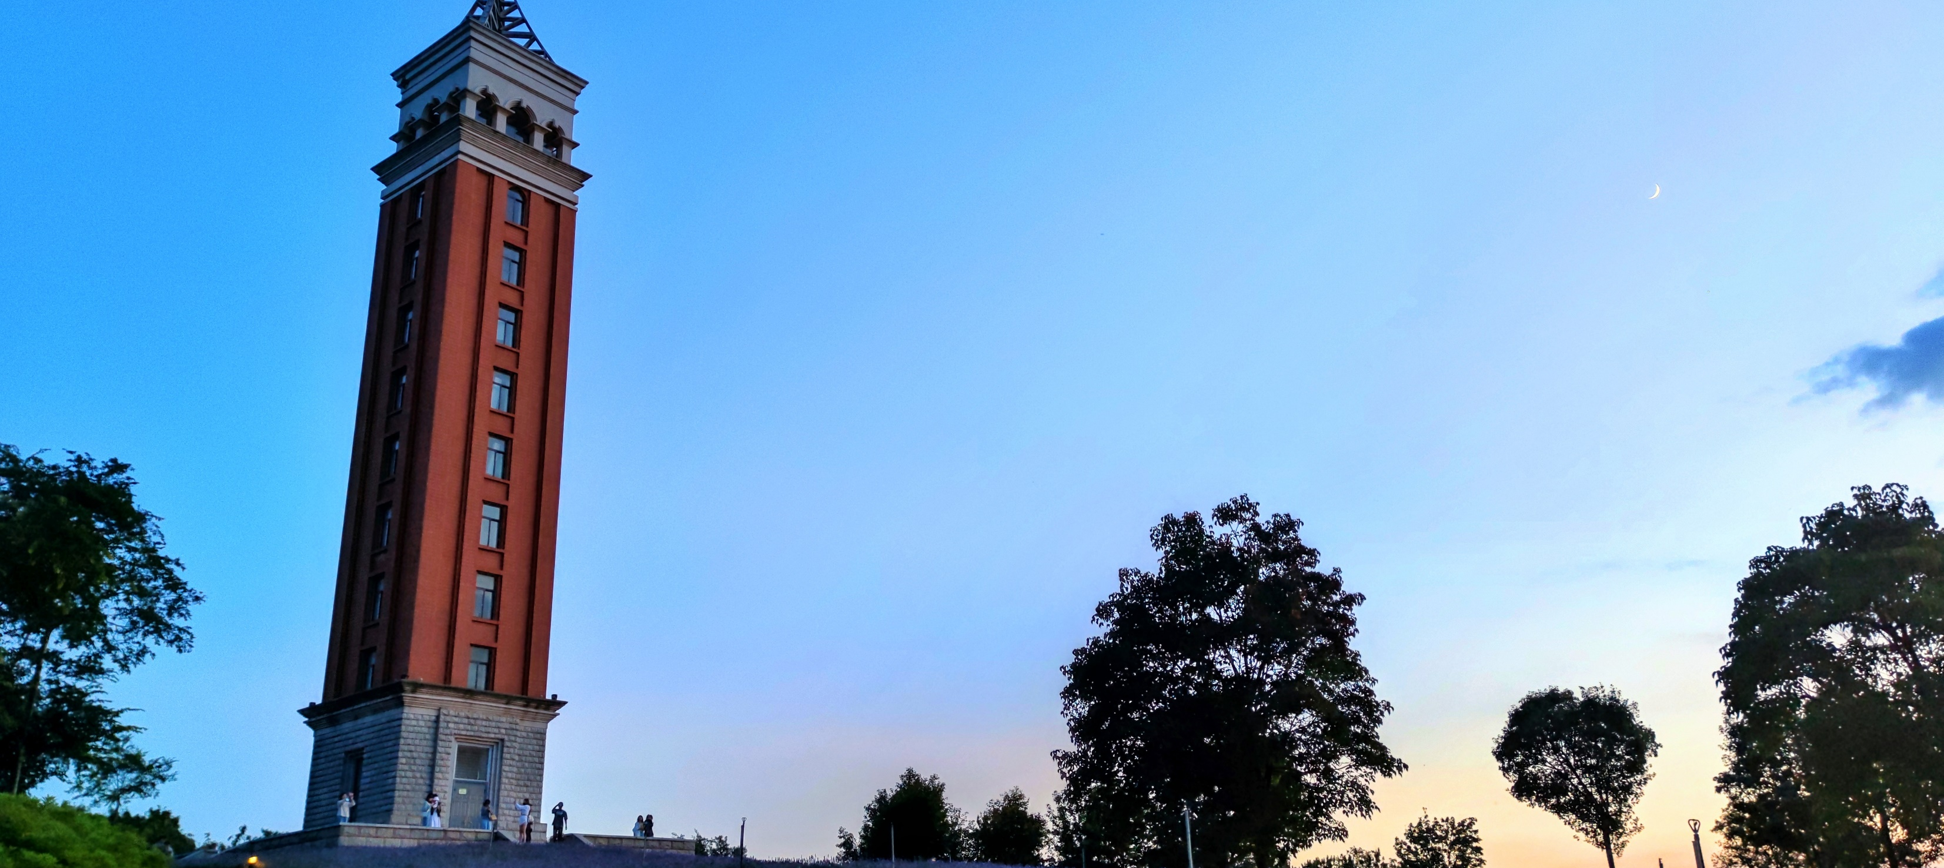
感谢大家聆听！
请各位老师、同学提出宝贵意见！
日期：2024.08.05
报告人：朱立涛

Slide 19
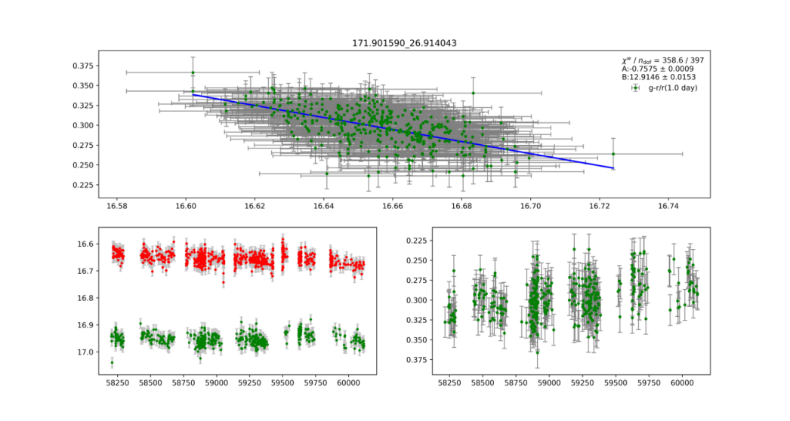
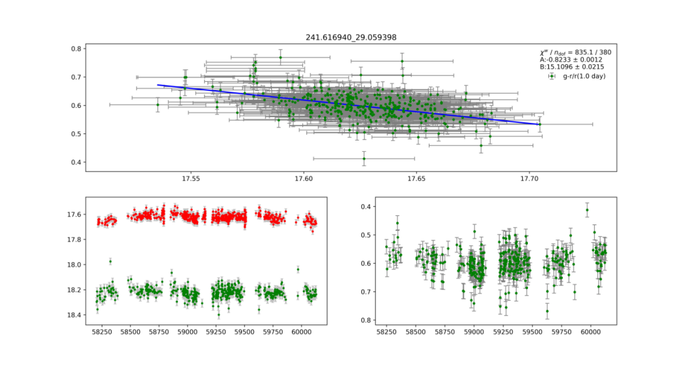
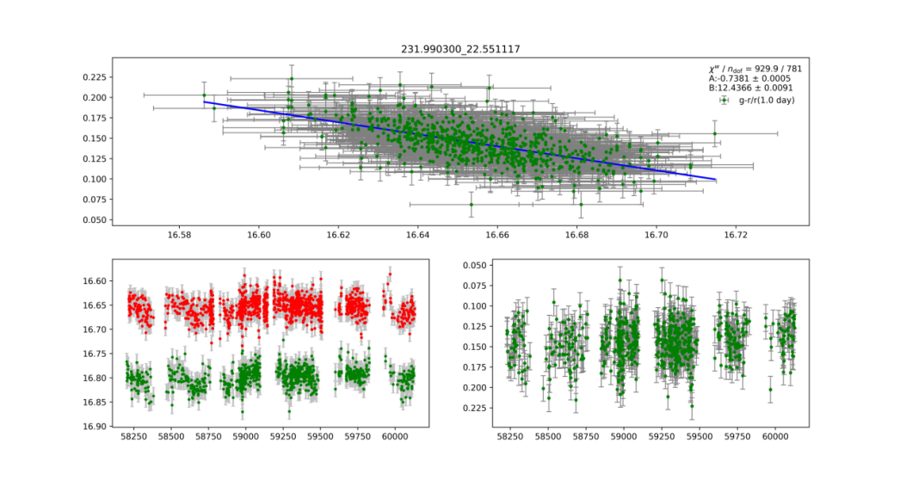
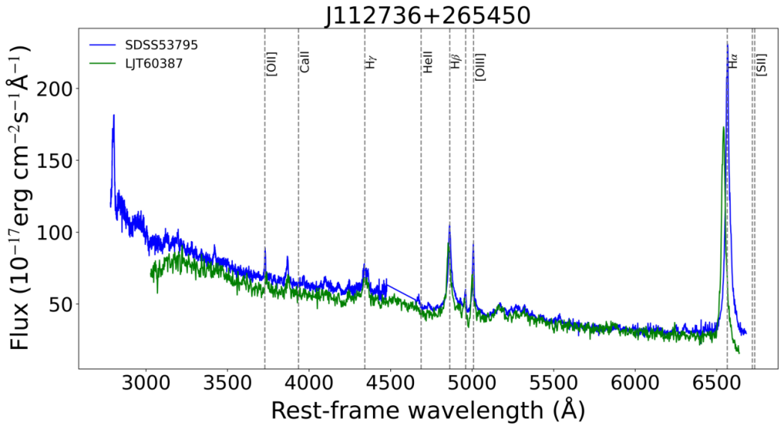
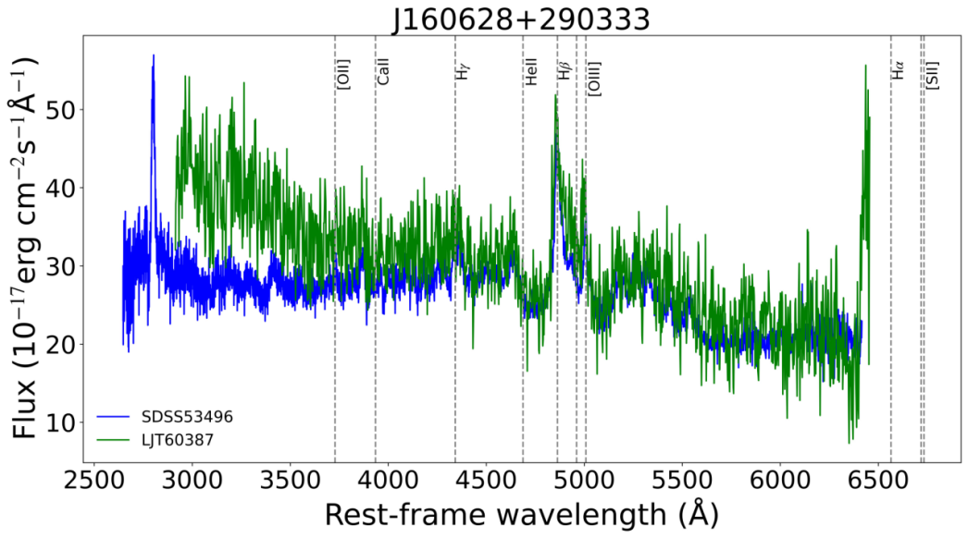
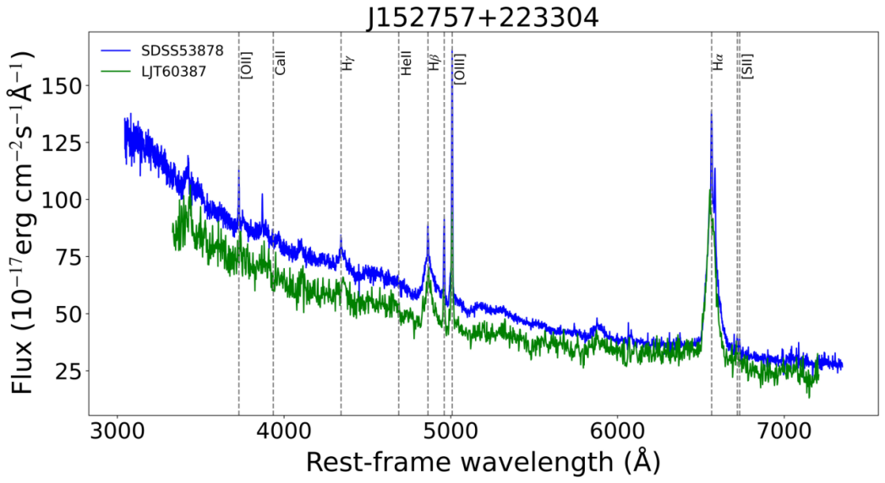

Slide 20
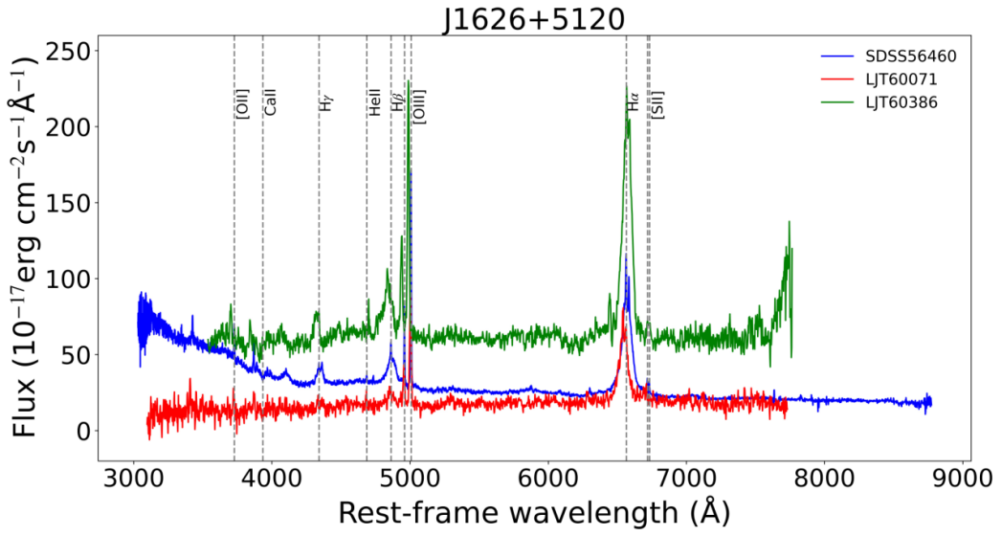
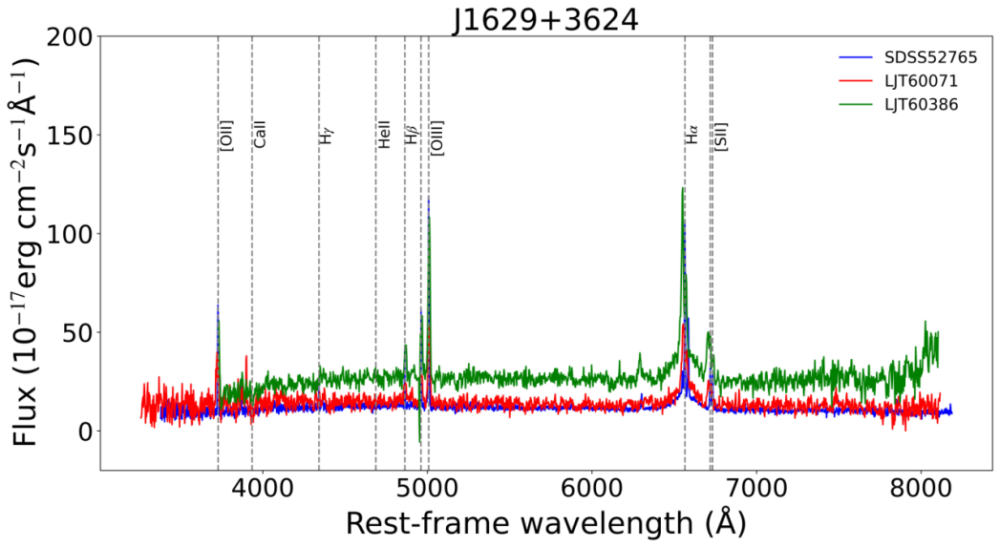
Notes:
1型agn里拟合值较大的源也有一些周期性较好的源，我们也在做后随光谱观测。

Slide 21
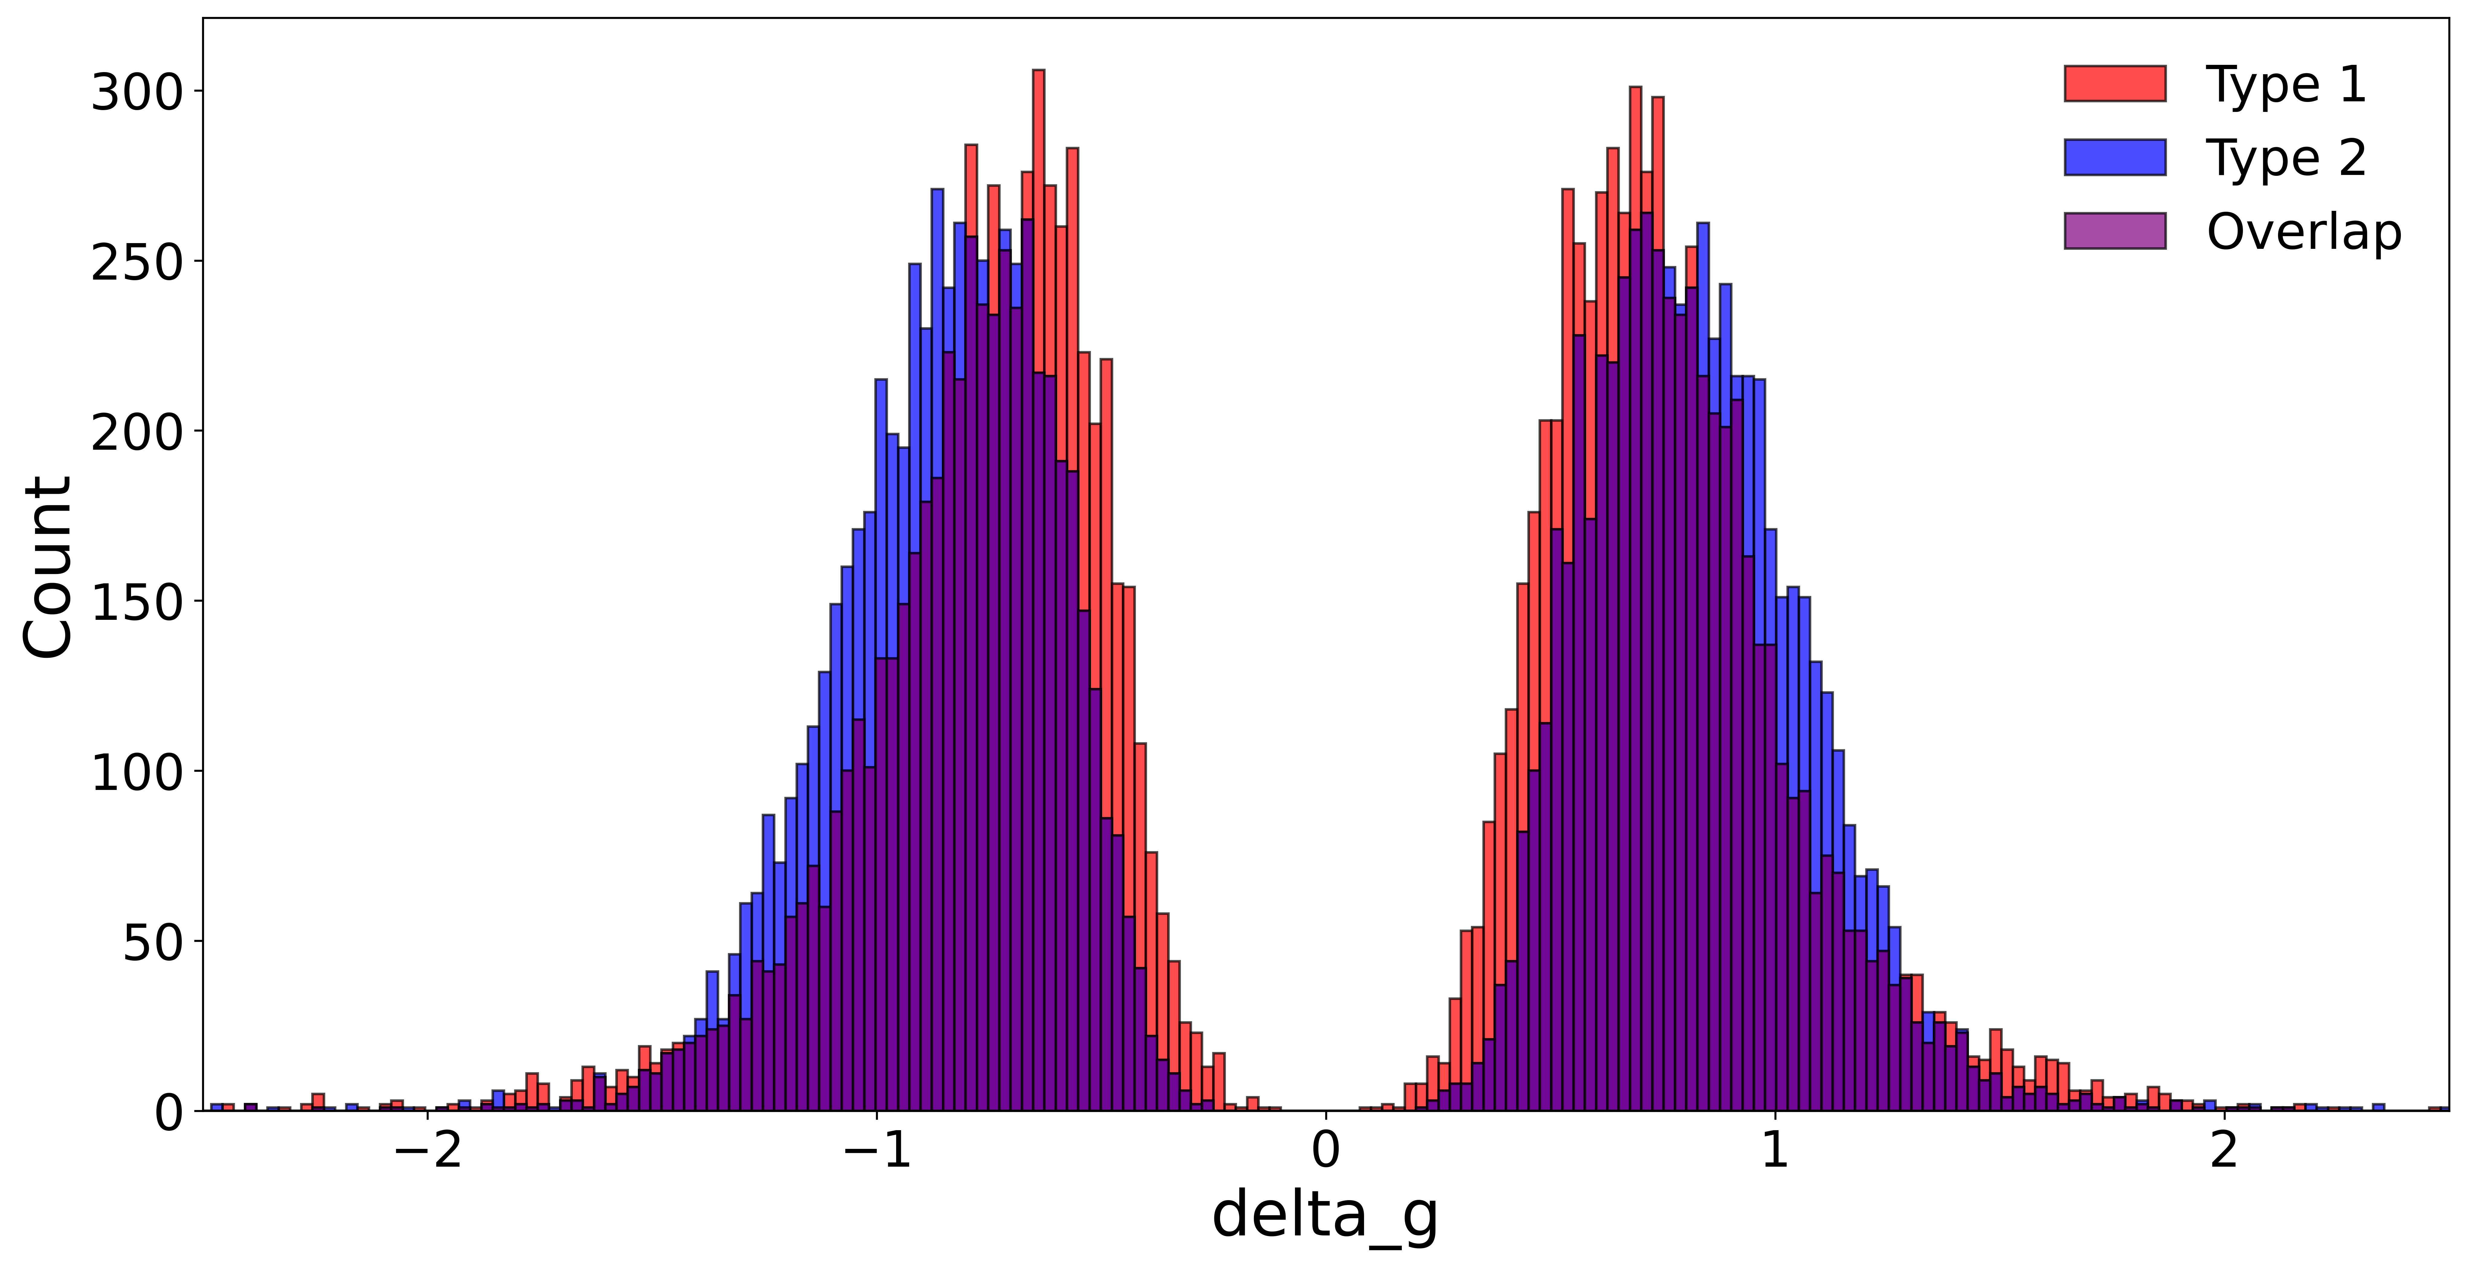
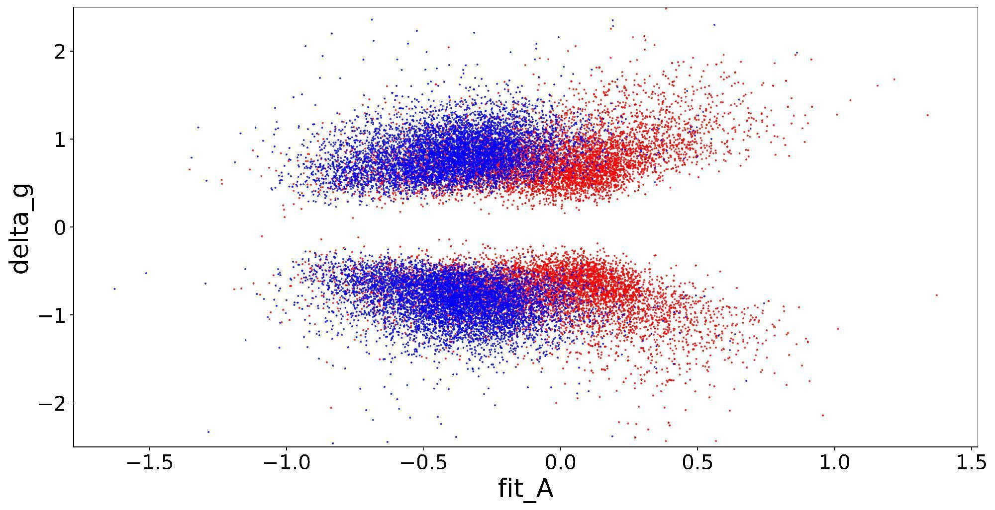

Slide 22
4

